Slide 1


Автоматичні та розширені фільтри
За навчальною програмою 2017 року
Урок 25

Slide 2



Автоматичні фільтри
Розділ 7 § 7.4
Фільтрування — це вибір значень у клітинках електронної таблиці, що відповідають певним умовам.
Після виконання фільтрування в таблиці відображаються лише ті рядки, дані в яких відповідають умовам фільтрування. Усі інші - тимчасово приховуються.

Slide 3
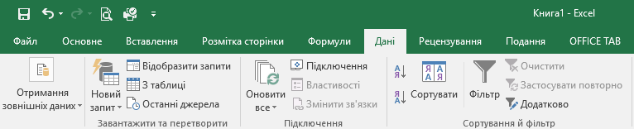
Автоматичні фільтри
Розділ 7 § 7.4
Щоб установити режим фільтрування даних, потрібно:
Установити табличний курсор у довільну клітинку таблиці або виділити потрібний діапазон клітинок.
Виконати Основне ⇒ Редагування ⇒ Сортування й фільтр ⇒ Фільтр (або Дані ⇒ Сортування й фільтр ⇒ Фільтр).

Slide 4
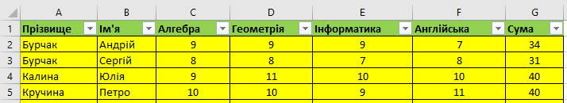
Автоматичні фільтри
Розділ 7 § 7.4
Після виконання цих дій біля правої межі кожної клітинки першого рядка таблиці або виділеного діапазону клітинок з'являться кнопки відкриття списку ▼ команд фільтрування. У цих списках знаходяться команди сортування, фільтрування за кольором, а також числові та текстові фільтри.
Списки, що розкриваються

Slide 5
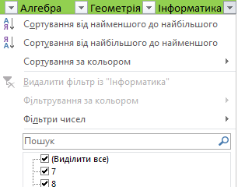
Автоматичні фільтри
Розділ 7 § 7.4
Розглянемо деякі приклади виконання фільтрування.
Найчастіше виконують фільтрування за значеннями в деякому стовпці даних. Наприклад, за поданою таблицею оцінок відобразити список учнів, які мають з інформатики оцінку 9. Для цього потрібно:
Відкрити список команд фільтрування у стовпці Інформатика.
Зняти позначку прапорця Виділити все.

Slide 6
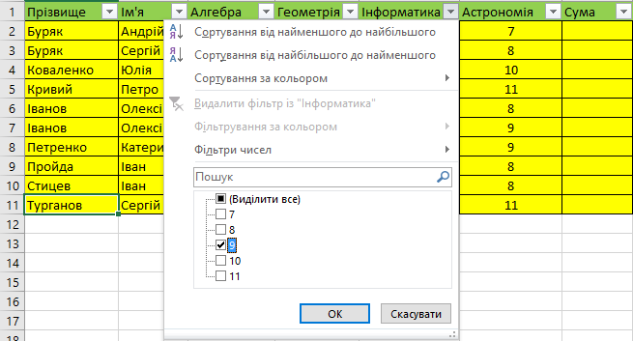
Автоматичні фільтри
Розділ 7 § 7.4
Установити позначку прапорця біля значення 9.
Вибрати кнопку ОК.

Slide 7
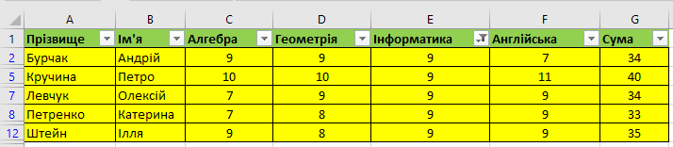
Автоматичні фільтри
Розділ 7 § 7.4
Після виконання цих дій у таблиці будуть відображені лише ті рядки, у яких значення в потрібному стовпці дорівнюють вибраним.

Slide 8
Автоматичні фільтри
Розділ 7 § 7.4
Фільтрування можна здійснювати за кількома значеннями. Наприклад, потрібно відобразити дані про учнів з іменами, яких звуть Іван або Олексій. Для цього потрібно:
1
Відкрити список команд фільтрування у стовпці Ім'я.
2
Зняти позначку прапорця Виділити все.
3
Установити позначку прапорця біля значень Іван та Олексій.
4
Вибрати кнопку ОК.

Slide 9
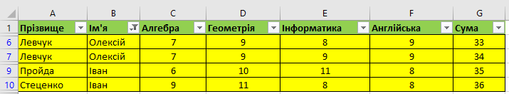
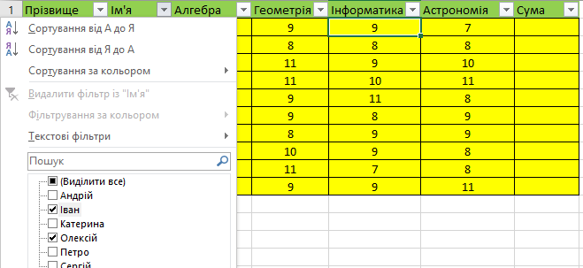
Автоматичні фільтри
Розділ 7 § 7.4
Застосувавши фільтр, отримаємо таблицю:

Slide 10
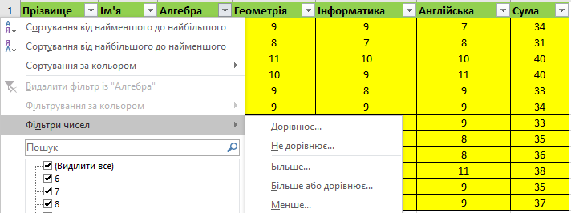
Автоматичні фільтри
Розділ 7 § 7.4
Якщо в стовпці знаходяться тільки числові дані, то за даними цього стовпця можна виконувати фільтрування з використанням Фільтрів чисел, застосовуючи команди Дорівнює, Не дорівнює, Більше, Менше, Між тощо.

Slide 11
Автоматичні фільтри
Розділ 7 § 7.4
Наприклад, потрібно відобразити дані про тих учнів, які мають сумарний бал за предметами ≥ 35 і ≤ 40. Для цього слід виконати:
1
Відкрити список команд фільтрування у стовпці Сума.
2
Вибрати Фільтри чисел ⇒ Між.
3
Увести у відповідні поля вікна потрібні дані – З5 та 40
4
Вибрати кнопку ОК.

Slide 12
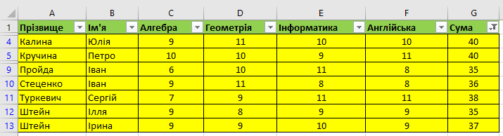
Автоматичні фільтри
Розділ 7 § 7.4
Застосувавши фільтр, отримаємо таблицю:

Slide 13
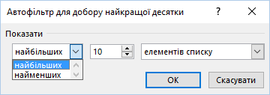
Автоматичні фільтри
Розділ 7 § 7.4
Команда Перші 10 відкриває вікно Фільтр перших 10 елементів, у якому можна встановити умову фільтрування, за якою в таблиці відображатимуться тільки ті рядки таблиці, які містять у даному стовпці найбільших (найменших) 10 (або іншу встановлену кількість) значень.

Slide 14
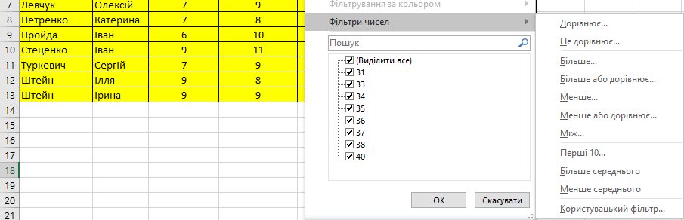
Автоматичні фільтри
Розділ 7 § 7.4
Команда Більше середнього (Менше середнього) виконує фільтрування, за яким відображаються тільки ті рядки таблиці, які містять у даному стовпці значення, більші (менші) ніж середнє арифметичне значення в даному стовпці.

Slide 15
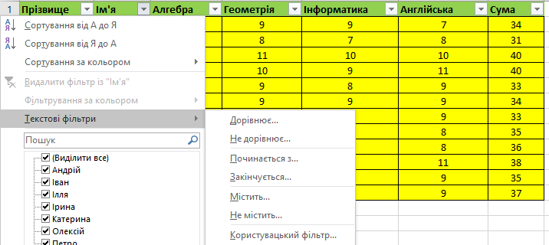
Автоматичні фільтри
Розділ 7 § 7.4
Для текстових даних застосовуються дещо інші команди фільтрування: Дорівнює, Не дорівнює, Починається з, Закінчується, Містить тощо.

Slide 16
Автоматичні фільтри
Розділ 7 § 7.4
Наприклад, потрібно відобразити дані про тих учнів, прізвище яких починається з літери П. Для цього слід виконати:
1
Відкрити список команд фільтрування у стовпці Прізвище.
2
Вибрати Текстові фільтри ⇒ Починається з...
3
Увести у відповідне поле літеру П.
4
Вибрати кнопку ОК.

Slide 17
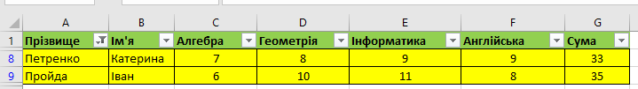
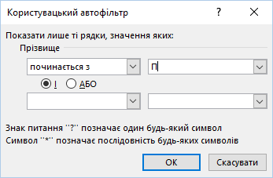
Автоматичні фільтри
Розділ 7 § 7.4
Застосувавши фільтр, отримаємо таблицю:

Slide 18

Автоматичні фільтри
Розділ 7 § 7.4
Фільтрування можна здійснювати послідовно для кількох стовпців таблиці.
Тоді кожний наступний фільтр буде застосований уже тільки для тих рядків таблиці, які відображаються після застосування всіх попередніх фільтрів. Тобто загальна умова фільтрування - це умови фільтрування для кожного стовпця, об'єднані логічною операцією І.

Slide 19
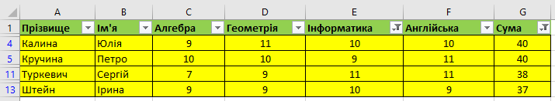
Автоматичні фільтри
Розділ 7 § 7.4
Наприклад, якщо провести фільтрування за даними стовпця Сума з умовою більше 35, а потім за даними стовпця Інформатика з умовою більше 8, то загальне фільтрування буде виконано за умовою (сума балів більше 35) І (бал з інформатики більше 8). Результат такого фільтрування наведено на малюнку.

Slide 20
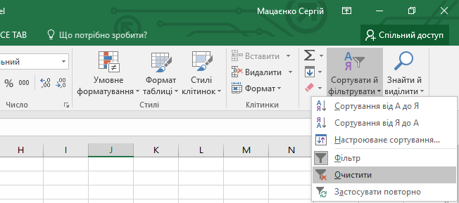
Автоматичні фільтри
Розділ 7 § 7.4
Відмінити фільтрацію даних можна кількома способами:
виконати Основне ⇒ Редагування ⇒ Сортування й фільтр ⇒ Очистити;

Slide 21
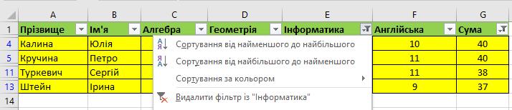
Автоматичні фільтри
Розділ 7 § 7.4
виконати команду Видалити фільтр із у списку стовпця, за даними якого було виконане фільтрування;

Slide 22
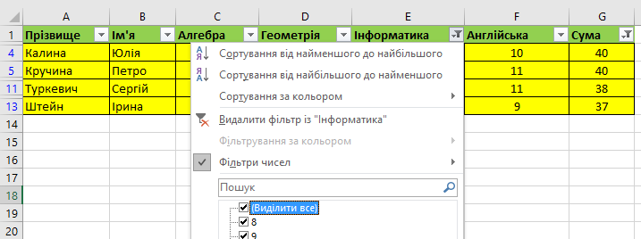
Автоматичні фільтри
Розділ 7 § 7.4
установити позначку прапорця Виділити все у списку стовпця, за даними якого було виконане фільтрування, після чого вибрати кнопку ОК.

Slide 23

Розширені фільтри
Розділ 7 § 7.4
Використання автофільтрів дає змогу виконати фільтрування не в усіх випадках. Так, наприклад, розглянутими способами не можна виконати фільтрування за умовою,
яка є об'єднанням умов фільтрування двох стовпців логічною операцією АБО, наприклад,
(сума балів більше 35) АБО (бал з інформатики більше 8).

Slide 24
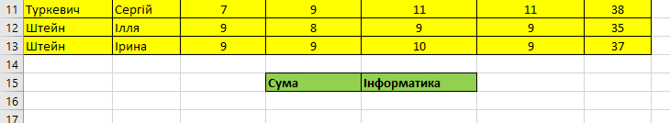
Розширені фільтри
Розділ 7 § 7.4
Виконати такі види фільтрування в табличному процесорі Excel можна за допомогою розширених фільтрів. Для цього потрібно:
Скопіювати або ввести у вільні клітинки електронної таблиці назви тих стовпців, за даними яких буде здійснюватися фільтрування (наприклад, назви стовпців Сума, Інформатика).

Slide 25
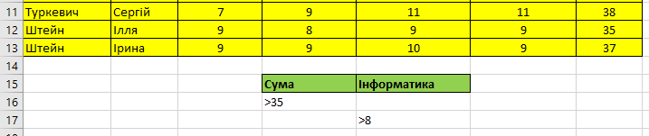
Розширені фільтри
Розділ 7 § 7.4
Увести в клітинки під назвами стовпців умови фільтрування. Якщо ці умови повинні об'єднуватися логічною операцією І, то вони мають розташовуватися в одному рядку. Якщо логічною операцією АБО - то у різних
(наприклад умови >35, >8).

Slide 26
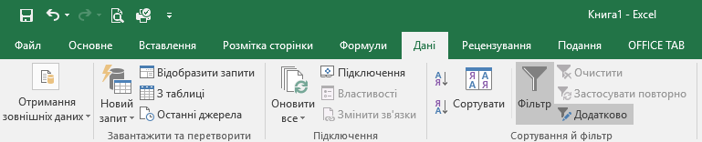
Розширені фільтри
Розділ 7 § 7.4
Виконати Дані ⇒ Сортування й фільтр ⇒ Додатково.

Slide 27
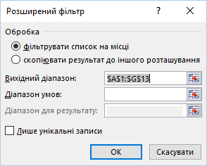
Розширені фільтри
Розділ 7 § 7.4
У вікні Розширений фільтр:
Вибрати один з перемикачів для визначення області розташування результату фільтрування (фільтрувати список на місці).
Увести в поле Вхідний діапазон діапазон клітинок, дані у яких повинні фільтруватися ($A$1:$G$13).

Slide 28
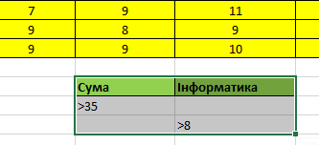
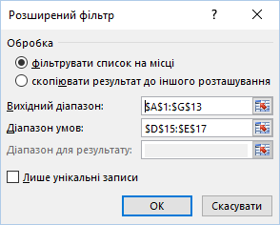
Розширені фільтри
Розділ 7 § 7.4
Увести в поле Діапазон умов діапазон клітинок, у яких розташовані назви стовпців й умови фільтрування.

Slide 29
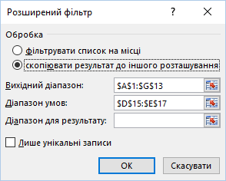
Розширені фільтри
Розділ 7 § 7.4
Якщо був вибраний перемикач скопіювати результат до іншого розташування, увести в поле Діапазон для результатів діапазон клітинок, де має розміститися результат фільтрування.
Вибрати кнопку OK

Slide 30
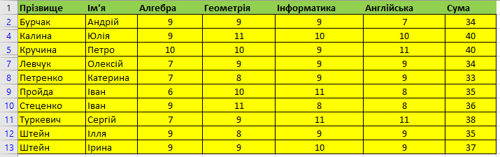
Розширені фільтри
Розділ 7 § 7.4
Результат фільтрування, виконаного за данимим умовами:

Slide 31
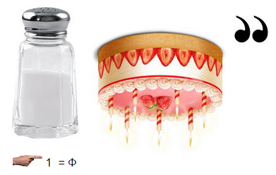

Розгадайте ребус
Розділ 7 § 7.4
Фільтр
«Ребуси українською» © rebus1.com

Slide 32

Дайте відповіді на запитання
Розділ 7 § 7.4
Що таке фільтрування?
Які види фільтрування можна здійснювати для числових даних? Для текстових даних?
Для чого використовується розширений фільтр?
Як задати умови до розширеного фільтра?
У чому відмінності автоматичного та розширеного фільтра?

Slide 33
Дякую за увагу!
За навчальною програмою 2017 року
Урок 25

